Slide 1
Pedoman Pendidikan Doktor
Keputusan Rektor 555/2020

Slide 2
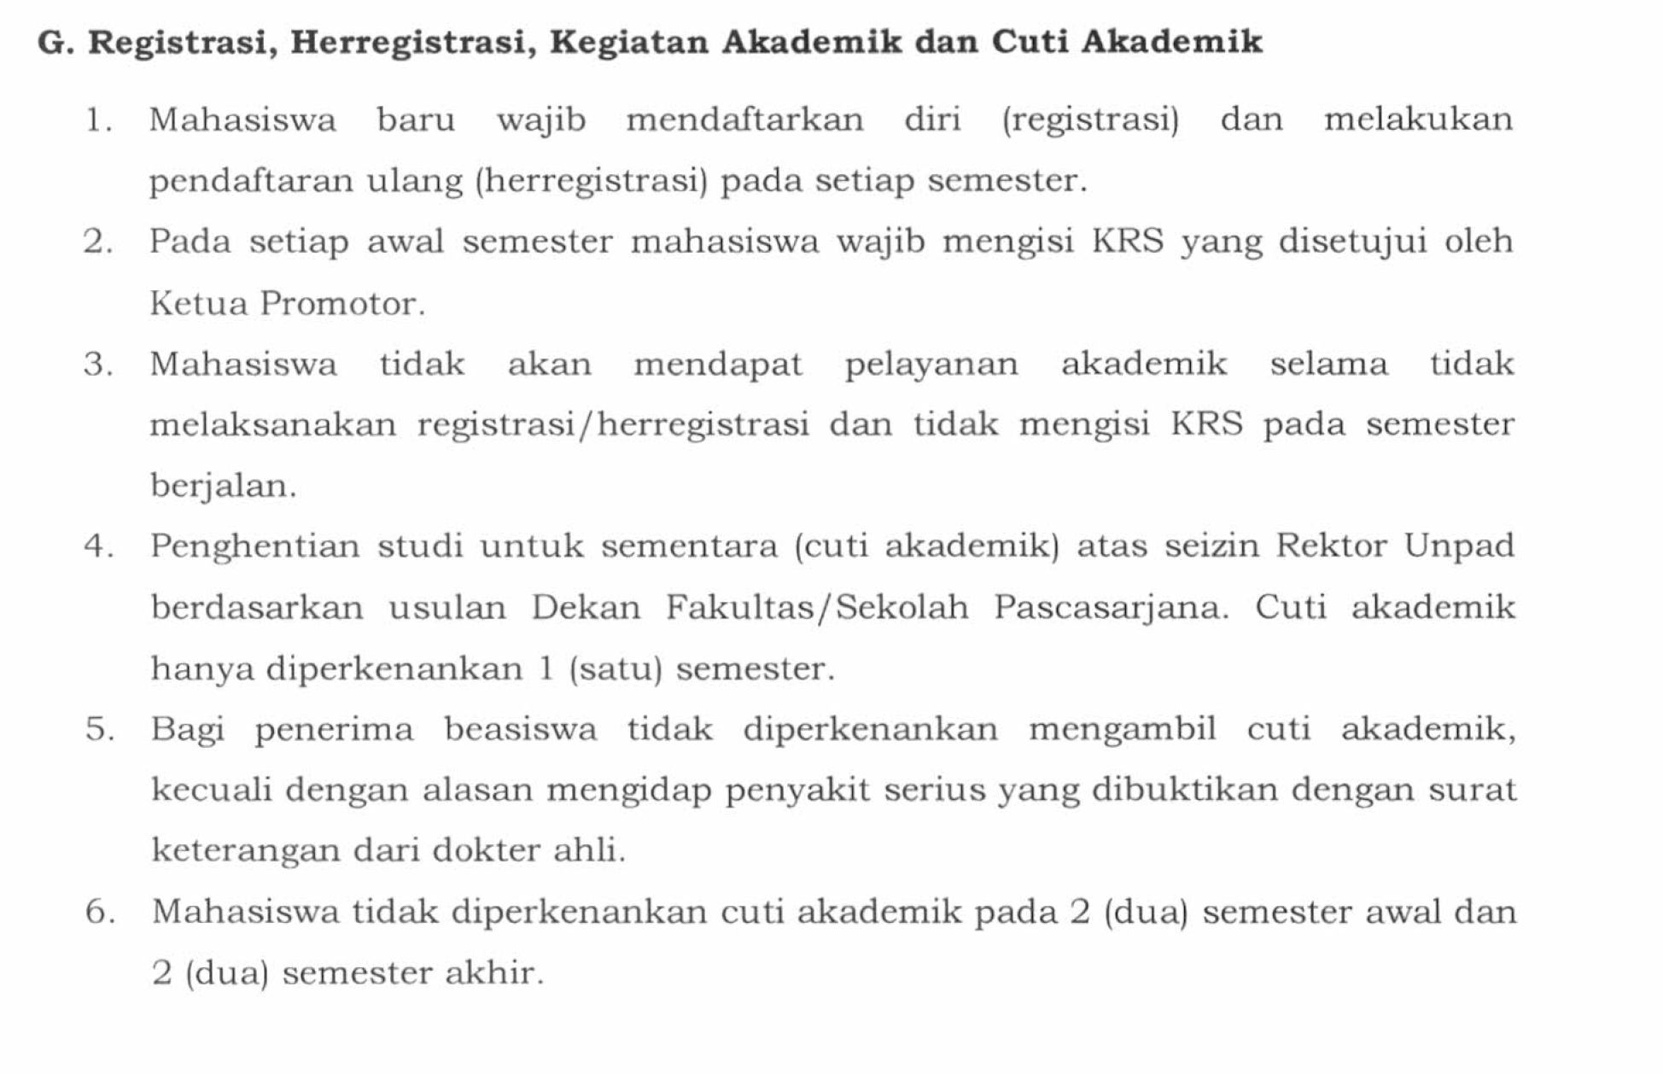

Slide 3
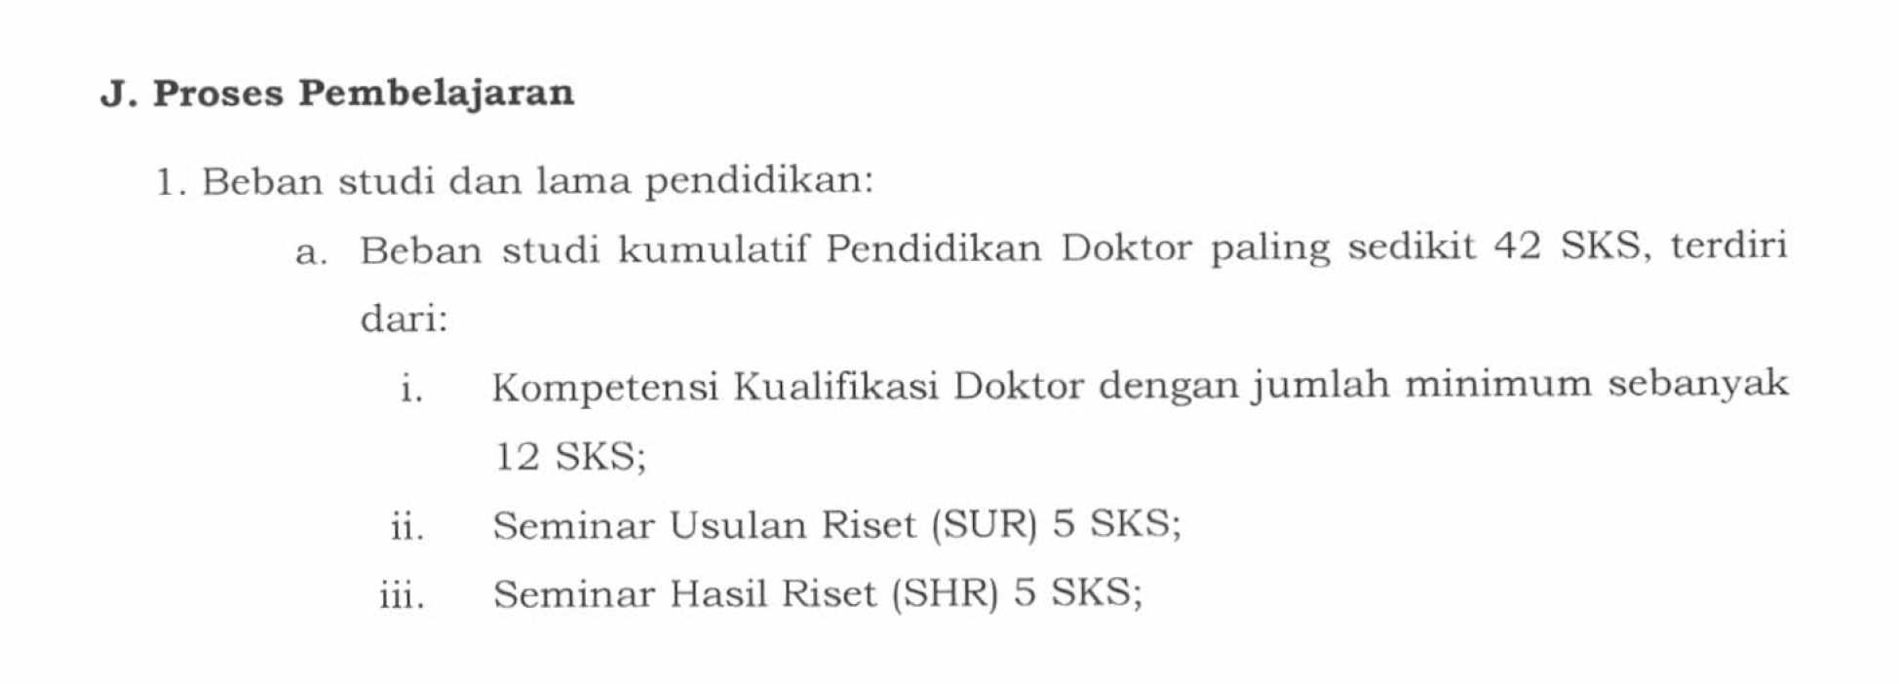
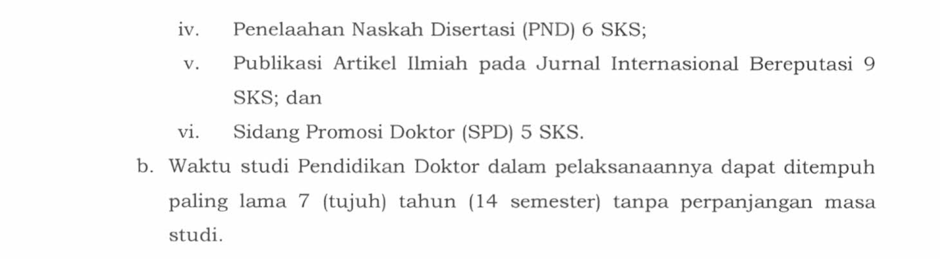

Slide 4
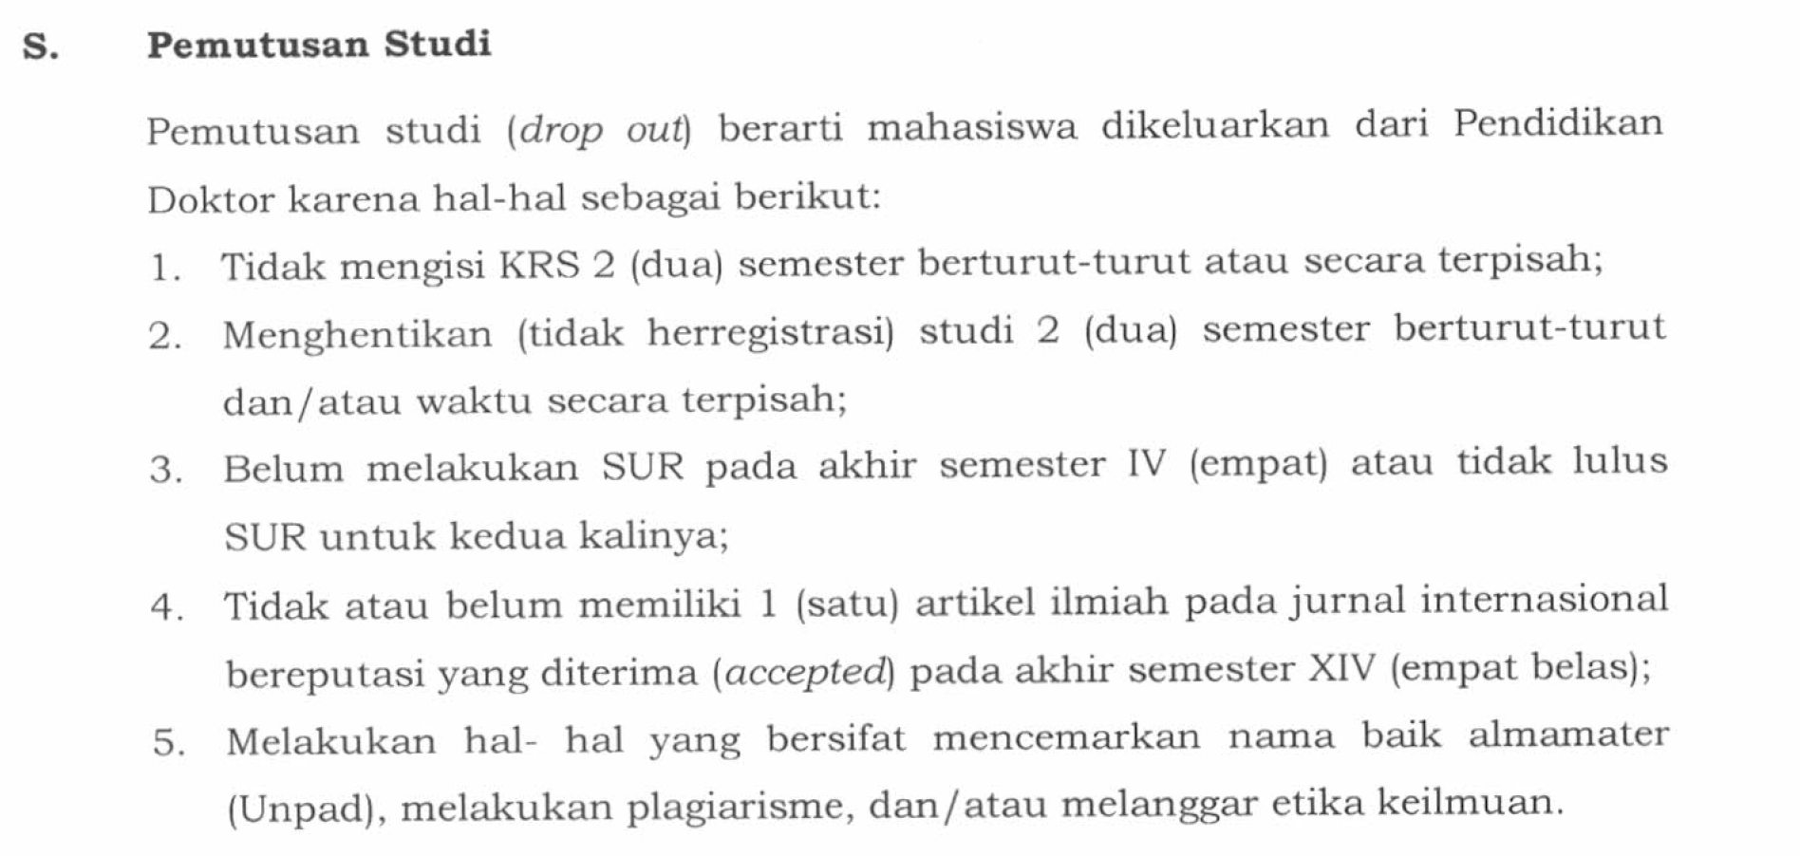

Slide 6
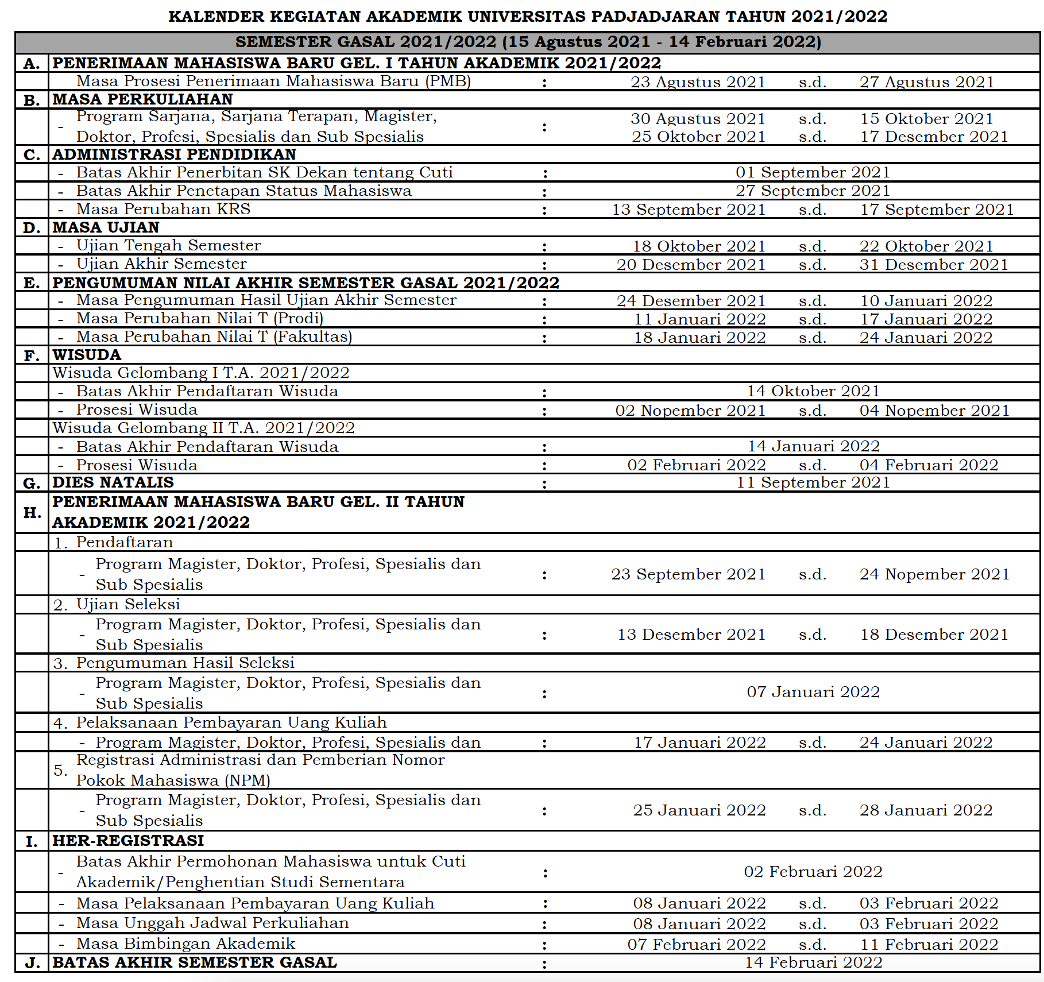

Slide 7
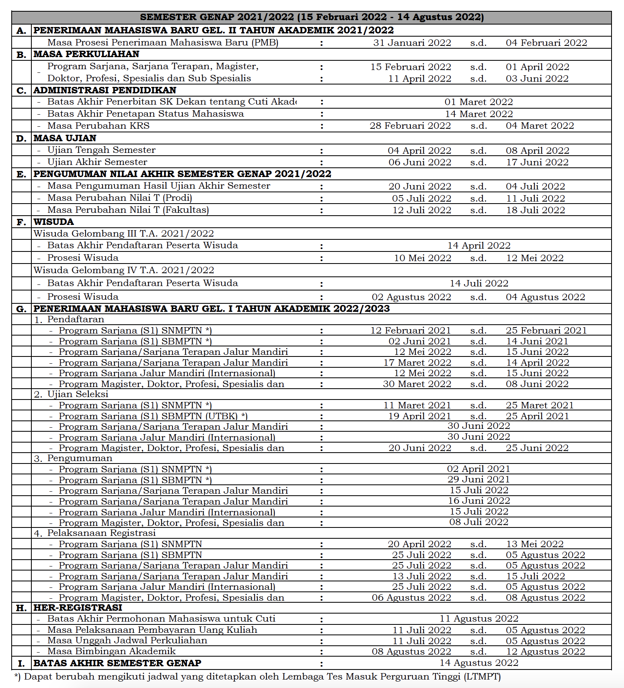

Slide 8
DOKTOR
  SUR
  SHR
  PND
  SPD

Slide 9
ALUR PENGAJUAN SEMINAR USULAN RISET (S3) → Dibuatkan Online
Mahasiswa | Sek.Prodi + Kaprodi | Sek.Dekan | Dekan/ Wadek/ Manager
Mengajukan SUR beserta syaratnya (2 minggu sebelum pelaksanaan) :
Draft Proposal yang sudah disetujui Promotor
Dokumen bimbingan 3x
Melaksanakan pra-seminar 2x
Bukti toefl >=500 (jika belum)
Menyetujui setelah kelengkapan dipenuhi
Syarat lengkap?
3
Membuat undangan SUR (yang sudah diparaf oleh Kaprodi)
4
2
1
5
no
Menyerahkan Undangan SUR yang telah di ttd oleh Dekan
Menentukan tanggal dengan persetujuan Kaprodi, Promotor, Penguji
Menerima Undangan, dan mengingatkan kepada para Pembimbing dan penguji 1 minggu sebelum pelaksanaan
6
Menerima Undangan, menyebarkan Kepada Mahasiswa, Promotor dan Penguji berikut proposal
7

Slide 10
ALUR PENGAJUAN SHR/ PND, 11 SKS (S3) → Dibuatkan Online
Mahasiswa | Sek.Prodi + Kaprodi | Sek.Dekan | Dekan/ Wadek/ Manager
Mengajukan SHR/PND beserta syaratnya (3 minggu sebelum pelaksanaan) :
Form perbaikan/revisi SUR yang di tandatangani oleh promotor dan penguji
Draft Disertasi yang sudah disetujui Promotor
Dokumen bimbingan 4x
Sidang Komisi 1,2,3
Seminar Kemajuan 1,2,3
Menyetujui setelah kelengkapan dipenuhi
Syarat lengkap?
3
Membuat undangan SHR/ PND (yang sudah diparaf oleh Kaprodi)
4
2
1
5
no
Menyerahkan Undangan SHR/ PND yang telah di ttd oleh Dekan
Mengajukan draft surat undangan (khusus utk Seminar Kemajuan) yang berisi tanggal dengan persetujuan Kaprodi, Promotor, Penguji (3 org, diperbolehkan 1 org eksternal)
6
Menerima Undangan, dan mengingatkan kepada para Promotor dan penguji 2 minggu sebelum pelaksanaan
Menerima Undangan, menyebarkan Kepada Mahasiswa, Promotor dan Penguji berikut draft Disertasi
7

Slide 11
ALUR PENGAJUAN SIDANG PROMOSI DOKTOR (S3) → Dibuatkan Online
Mahasiswa | Sek.Prodi + Kaprodi | Sek.Dekan | Dekan/ Wadek/ Manager
Mengajukan SPD beserta syaratnya (3 minggu sebelum pelaksanaan) :
Mengajukan SPD (form)
Form perbaikan SHR/PND yang di tandatangani oleh Kaprodi, promotor dan penguji
Sudah SHR/PND
Minimal 1 artikel accepted jurnal int’l Q3
Naskah Disertasi yang telah disetujui tim promotor
Menyetujui setelah kelengkapan dipenuhi
Syarat lengkap?
3
Membuat undangan SPD (yang sudah diparaf oleh Kaprodi)
4
2
1
5
Menyerahkan Undangan SPD yang telah di ttd oleh Dekan
no
Menentukan tanggal dengan persetujuan Kaprodi, Promotor, Penguji (3 org, diperbolehkan 1 org eksternal)
6
Menerima Undangan, dan mengingatkan kepada para Promotor dan penguji 2 minggu sebelum pelaksanaan
7
Menerima Undangan, menyebarkan Kepada Mahasiswa, Promotor dan Penguji berikut naskah Disertasi

Slide 12
Pedoman Pendidikan Magister
Peraturan Rektor 46/2016

Slide 13
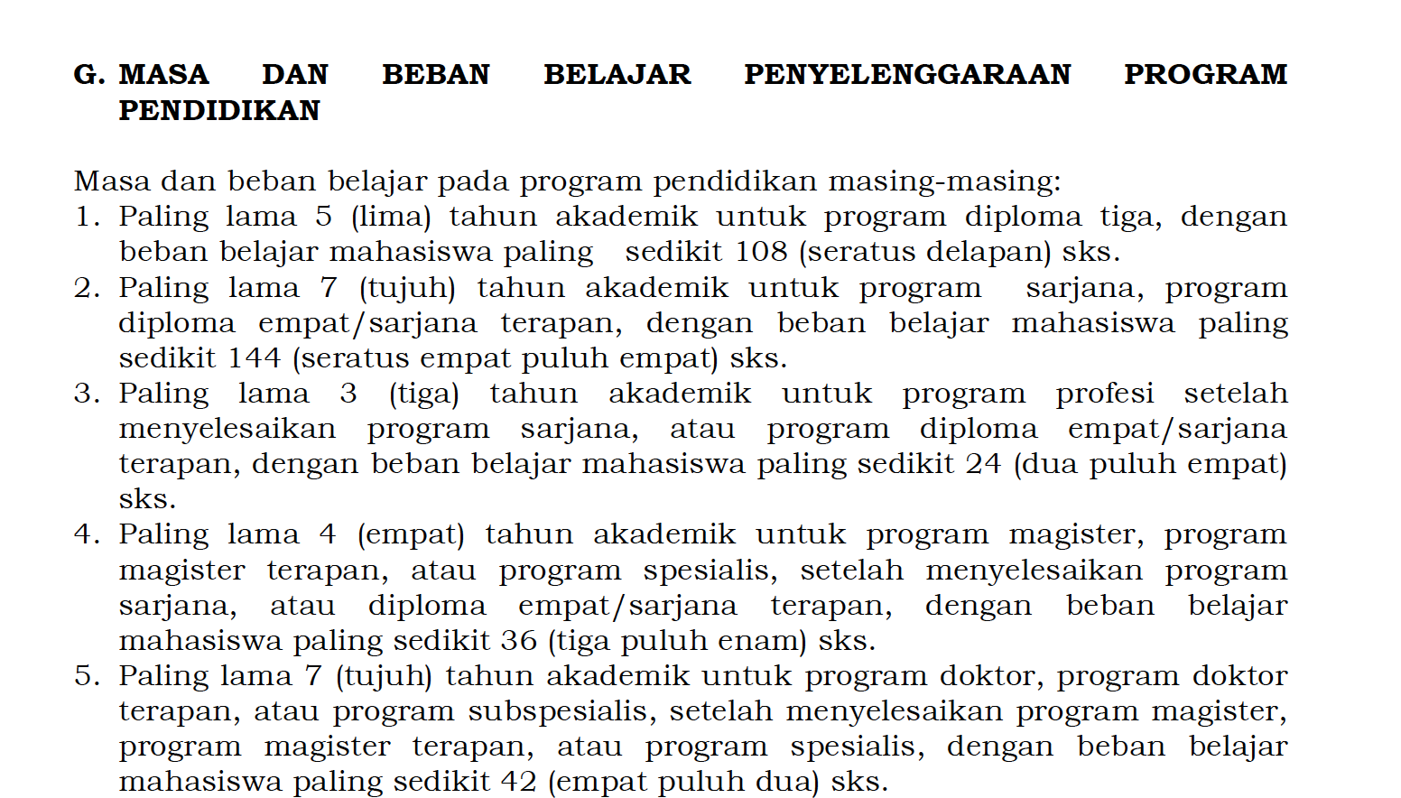

Slide 14
MAGISTER
  SUR
  Sidang Tesis

Slide 15
ALUR PENGAJUAN SEMINAR USULAN RISET (S2) → Dibuatkan Online
Mahasiswa | Sek.Prodi + Kaprodi | Sek.Dekan | Dekan/ Wadek/ Manager
Mengajukan SUR beserta syaratnya (2 minggu sebelum pelaksanaan) :
Mengisi formulir SUR
Draft Proposal yang sudah disetujui Pembimbing
Dokumen bimbingan 3x
Daftar menghadiri SUR 2x
Menyetujui setelah kelengkapan dipenuhi
Syarat lengkap?
3
Membuat undangan SUR (yang sudah diparaf oleh Kaprodi)
4
2
1
5
no
Menyerahkan Undangan SUR yang telah di ttd oleh Dekan
Menentukan tanggal dengan persetujuan Kaprodi, Pembimbing, Penguji
Menerima Undangan, dan mengingatkan kepada para Pembimbing dan penguji 1 minggu sebelum pelaksanaan
6
Menerima Undangan, menyebarkan Kepada Mahasiswa, Pembimbing dan Penguji berikut proposal
7

Slide 16
ALUR PENGAJUAN SIDANG TESIS (S2) → Dibuatkan Online
Mahasiswa | Sek.Prodi + Kaprodi | Sek.Dekan | Dekan/ Wadek/ Manager
Mengajukan ST beserta syaratnya (2 minggu sebelum pelaksanaan) :
Mengisi formulir Sidang
Form perbaikan hasil SUR
Dokumen Tesis yang sudah disetujui Pembimbing
Bukti Publikasi
Menyetujui setelah kelengkapan dipenuhi
Syarat lengkap?
3
Membuat undangan (yang sudah diparaf oleh Kaprodi) Sidang dan SK (paraf manajer)
4
2
1
5
Menyerahkan Undangan dan SK yang telah di ttd oleh Dekan
no
Menentukan tanggal dengan persetujuan Kaprodi, Pembimbing, Penguji
Menerima Undangan, dan mengingatkan kepada para Pembimbing dan penguji 1 minggu sebelum pelaksanaan
6
Menerima Undangan dan SK, menyebarkan Kepada Mahasiswa, Pembimbing dan Penguji berikut tesis
7

